Slide 1
Моделирование саморганизующихся сетей на Cooja
Мутханна Аммар
Кафедра СС и ПД
Санкт-Петербургский государственный университет телекоммуникаций им. проф. М.А.Бонч-Бруевича.

Slide 2
Симуляторы СОС
- NS-2
- NS3
- OMNeT++
- Castalia и MiXiM,
- WSNet,
- TOSSIM
- OPNET
- Cooja
все эти симуляторы поддерживают модели беспроводных каналов, модели потребления энергии,
протоколы физического, MAC и сетевого уровня

Slide 3
Языки программировании симуляторов СОС
Симулятор | Языки | Визуализация
ns-2 | C++, OTcl | Да
OMNeT++ | C++, NED | Д, онлайн
Worldsens | C | Да
OPNET | C | да
TOSSIM | nesC, Python, C++ | Да
Cooja | Java, C | Да

Slide 4
Операционная система Contiki
- Contiki является ОС с открытым кодом, она предназначена для встроенных сетевых систем, в частности, для умных устройств (Smart Objects).
- Первая версия ОС Contiki была выпущена командой разработчиков, работавших в сфере промышленности и научных центрах, в 2003 году.
- Главной проекта Contiki является Адам Данкелс (Adam Dunkels), ученный из Шведского института компьютерных наук .

Slide 5
История развития
Июль 2012 – релиз Contiki 2.6
Октябрь 2012 – переход на платформу github
Ноябрь 2012 - обновление стека IPv6/RPL
Июнь 2013 - Важное обновление RPL
Ноябрь 2013 - релиз Contiki 2.7
2015 - релиз Contiki 3.0

Slide 6
Различные функции ОС Contiki
- управление программами/процессами,
- управление ресурсами,
- управление памятью,
- коммуникационное управление.
- поддерживает полный стек IP сетей со стандартными IP протоколами, такими как UDP, TCP и HTTP, а также поддерживаются стандарты для маломощных сетей, такие как 6lowpan, RPL, и CoAP.
- реализована на языке программирования «С» и поддерживает ряд различных микропроцессоров и аппаратных конфигураций.

Slide 7
Сетевой Стек Contiki
Три сетевых стека:
- IPv6
- IPv4
- Rime - A Lightweight Layered (Communication Stack for Sensor Networks)

Slide 8
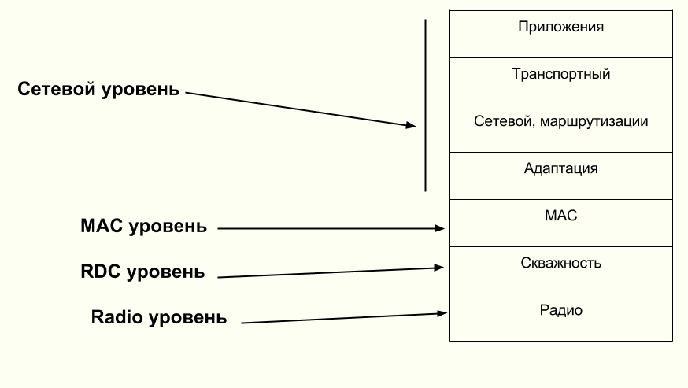
Сетевой стек Contiki

Slide 9
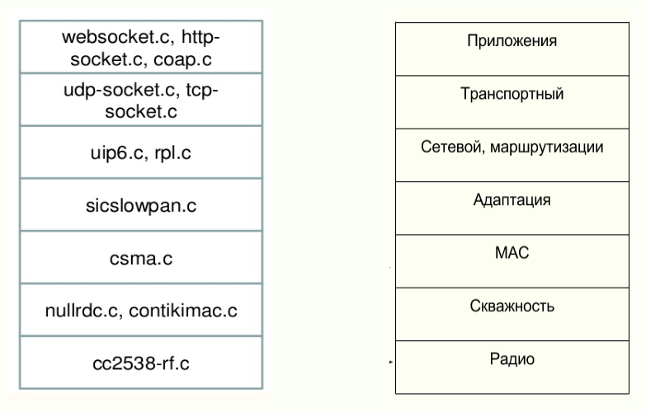
Стек протоколов IPv6 Contiki

Slide 10
Полезные ссылки по Contiki
http://www.contiki-os.org
https://github.com/contiki-os/contiki/wiki/Libraries

Slide 11
Особенность Cooja симулятора
- реализован на языке Java, позволяет моделировать поведение микропрограмм для сенсорных узлов.
- Моделируемый узел в COOJA имеет три основных свойств:
данные, тип узла, и его комплектующие.
- позволяет одновременно моделирования три различных уровня: сетевой уровень, уровень операционной системы и уровень инструкций машинных кодов.
- может моделировать не-Contiki узлы.

Slide 12
Скачать и запустить симулятор
Vmware
Contiki
Запустить cooja

Slide 13
Окно интерфейса симулятора Cooja

Slide 14
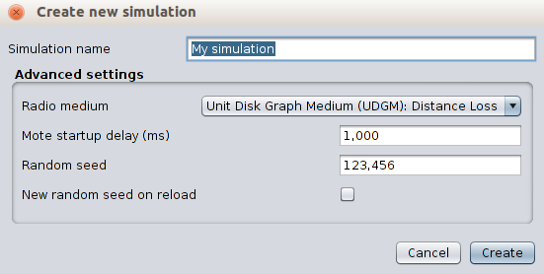
Создание нового интерфейса моделирования

Slide 15
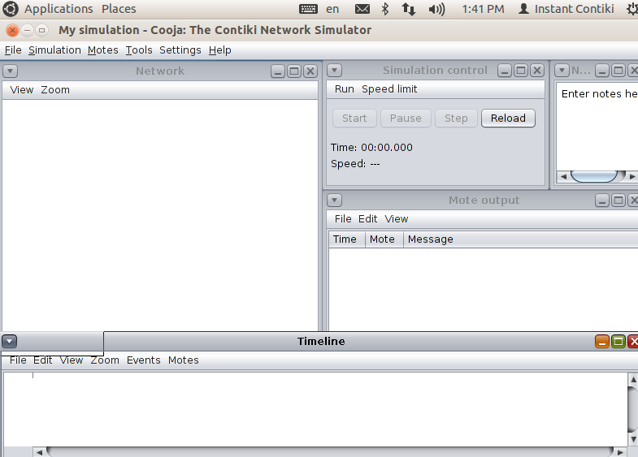
Интерфейс моделирования

Slide 16
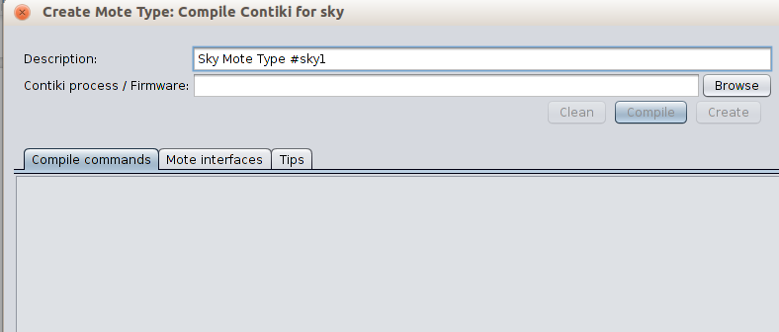
Интерфейс создания типа узла

Slide 17
Пример

Slide 18
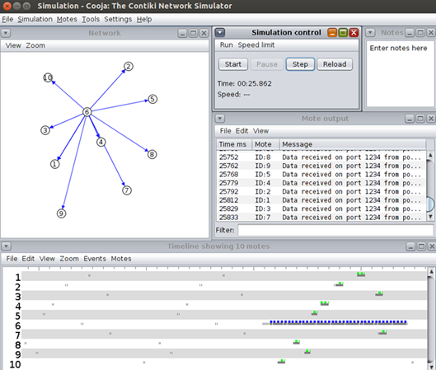
Симулятор Cooja — полезный инструмент для развития операционной системы (ОС) Contiki, так как позволяет разработчикам протестировать свой код до того, как он будет запущен на устройстве. Разработчики регулярно совершенствуют приложения для моделирования, такие как отладка программного обеспечения и проверка разработанных систем.
Рабочее окноCooja — сетевого симулятора Contiki.

Slide 19
Симулятор Cooja — это симулятор на основе Java, разработанный для моделирования сенсорных сетей, работающих на основе ОС Contiki. Симулятор реализован в Java, однако позволяет писать программы для сетевых устройств на языке «Си».
Симулятор Cooja позволяет одновременно осуществлять моделирование на трех различных уровнях: сетевой уровень, уровень ОС и уровень инструкций машинного кода. Симулятор может запустить программу на выполнение центральным процессором или эмулятором MSP430.
В симуляторе Cooja все взаимодействия с моделируемыми узлами осуществляются с помощью плагинов, таких как Simulation Visualizer, Timeline и Radio logger. Моделирование сохраняется в XML-файле с расширением «csc». Такой файл содержит информацию о среде моделирования, плагинах, узлах, расположении узлов и других характеристиках.
С помощью симулятора Cooja было произведено экспериментальное исследование сенсорной сети. При исследовании сети была использована программа широковещательной рассылки UDP пакетов соседним узлам. В данной программе отправитель пакетов определяется случайным образом.

Slide 20
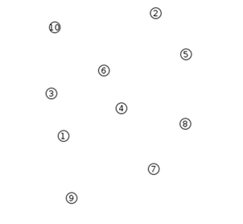
После загрузки данной программы в симулятор Cooja была создана сеть из десяти узлов, расположенных случайным образом . Возможности симулятора также позволяют располагать узлы необходимым нам способом.

Slide 21
После создания сети происходит процесс инициализации узлов сети. Процесс инициализации узла происходит следующим образом: запускается симуляция, узлу выделяется MAC-адрес, предоставляется канал и выделяется IPv6-адрес. После этого узел присоединяется к сети. Пока все узлы не будут присоединены к сети, широковещательная рассылка пакетов не начнется.
На рисунке показана сеть узлов, каждый из которых имеет свой IPv6-адрес, записанный в сокращенной форме.

Slide 22
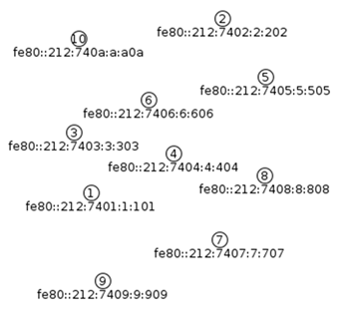
Узлы и их IPv6-адреса

Slide 23
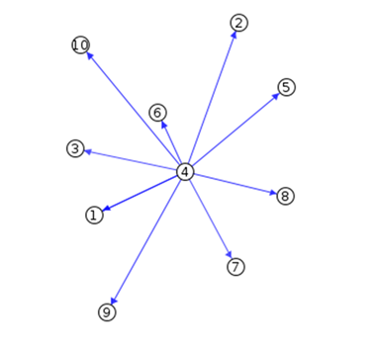
Когда все узлы будут присоединены к сети, начнется процесс передачи широковещательных пакетов. Ниже показан пример рассылки UDP пакетов 4-ым узлом, которые были отправлены всем остальным узлам сети. Этот же процесс можно наблюдать на временной диаграмме : 4-ый узел отправляет пакеты («синие квадраты»), а другие узлы сети принимают эти пакеты («зеленые квадраты»). «Темно-серые полоски» отображают интервал времени, в течение которого приемник не находился в режиме сна.

Slide 24
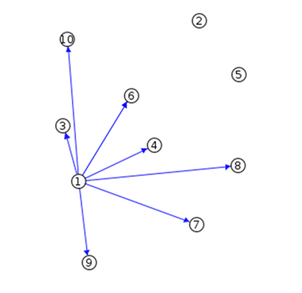
Когда широковещательные пакеты были отправлены 4-ым узлом и приняты остальными узлами, процесс рассылки пакетов продолжается. Рассмотрим пример широковещательной рассылки пакетов 1-ым узлом . Второй и пятый узел не получили пакет, потому что они расположены далеко от первого узла — на временной диаграмме это отмечено «красными квадратами».

Slide 25
Процесс моделирования рассылки пакетов можно продолжить, однако для экспериментального исследования данной сети вышеприведенных данных вполне достаточно, чтобы разобраться в процессе широковещательной рассылки UDP пакетов.
Симулятор Cooja позволяет смоделировать сенсорную сеть и проверить работоспособность созданной программы, чтобы не допустить ошибок в реальном устройстве.

Slide 26
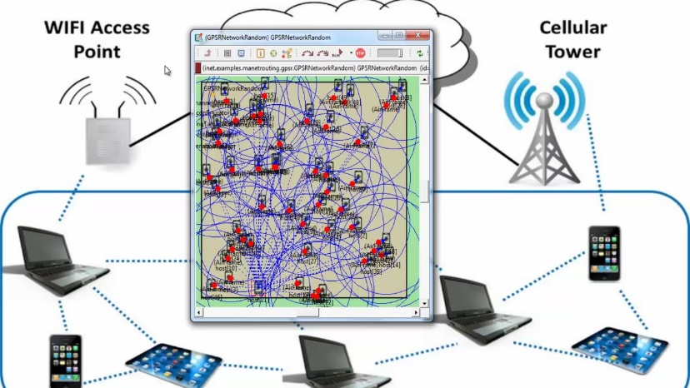
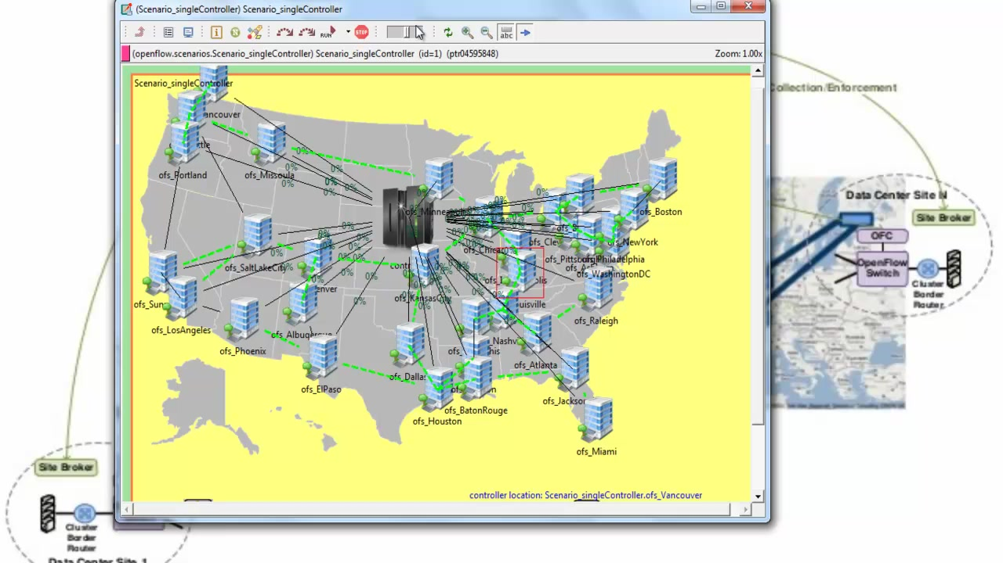
Что такое OMNeT++?
Система OMNeT++ пред-ставляет собой симулятор дискретных событий. Изме-нение состояния модели-руемой системы происходит в дискретные моменты времени по списку будущих событий (future eventlist), отсортир-ованных по времени. Собы-тием может быть: начало передачи пакета, тайм-аут и т. п. События происходят на основе выполнения простых модулей (simple module). У такого модуля есть функции инициализации, обработки сообщения,действия и завер-шения работы.

Slide 27
Система INET Framework
Комплект модулей с открытым исходным кодом, позволяющих реалистично моделировать узлы и про-токолы проводных и бес-проводных сетей. Он вклю-чает модели различных про-токолов Интернета: IP, IPv6, TCP, UDP, 802.11, Ethernet, PPP, MPLS с LDP и RSVP-TE signalling, OSPF и ряд других. В комплект также входят различные реалистичные примеры использования этих протоколов.

Slide 28
INET Framework
Наивысший уровень абстракции в моделировании IP в INET Framework – это сеть, состоящая из IP-узлов. Узел может быть маршрутизатором или хостом. IP-узел и отвечает компью-терному представлению стека протоколов Интернет. Модули, из которых он состоит, организованы так, как происходит обработка IP-дейта-граммы в операционных системах. Обязательным является модуль, отвечающий за сетевой уровень (реализующий обработку IP) и модуль “сетевой интерфейс”. Дополнительно подключаются модули, реализующие протоколы транспортного уровня.

Slide 29
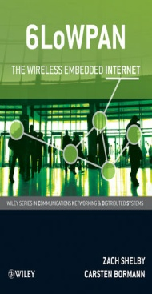
Читать книги !!!
Кучерявый А.Е., Прокопьев А.В., Кучерявый Е.А.
Саморганизующиеся сети. СПб, Издательство "Любавич", 2011 г.
Jean-Philippe Vasseur , Adam Dunkels
Interconnecting Smart Objects with IP.
Zach Shelby, Carsten Bormann
6LoWPAN: The Wireless Embedded Internet.

Slide 30
Материал
Muthanna A., ProkopievA., Koucheryavy A. Ubiquitous Sensor Networks Traffic Models for Image Applications. Internet of Things and its Enablers (INTHITEN). Conference, State University of Telecommunication, St. Petersburg, Russia, June 3-4, 2013. Proceedings.
Muthanna A., ProkopievA., Koucheryavy A. The mixed telemetry/image USN in the overload conditions / ProA.ceedings, . Conference on Advanced Communication Technology, 2014. – ICACT 2014. Phoenix Park, Korea.
Muthanna A., ProkopievA., Koucheryavy A. Comparison of protocols for Ubiquitous wireless sensor network, ICUMT 2014 - A.Muthanna.
Muthanna, A., Masek, K., Hosek, J Suitability of MANET Routing Protocols for the Next-generation National Security and Public Safety Systems. 15th International Conference, NEW2AN/ruSMART 2015, St. Petersburg, Russia, August 26-28, 2015. Proceedings, 9247 LNCS, pp. 242-253.
Muthanna, A., Masek, P., Zeman, K., Hosek, J., Tinka, Z., Makhlouf, N., Novotny, V. User Performance Gains by Data Offloading of LTE Mobile Traffic onto Unlicensed IEEE 802. 11 Links. In Proceedings of the 38th International Conference on Telecommunication and Signal Processing, TSP 2015. 1. Prague, Czech Republic: Asszisztencia Szervezo Kft., 2015. s. 1-5. ISBN: 978-1-4799-8497-8.

Slide 31
ammarexpress@gmail.com

